Slide 1
Сананың ашықтығы мен рухани жаңғырудың шаралары
Эльмира Телеуова

Slide 2


Түсініктер
Сана – адам сезінген ішкі-сыртқы болмыс; таным; қиял.
Руханият – адам дүниетанымныңы кеңдігі; белсенділігі; әдебиет, ғылым мен біліммен ұштасады
Патриотизм – өзінің жеке мүддесін ел мүддесіне бағындыру; атамекеніне деген сүйіспеншілік.
Құндылық- маңыздылық пен пайдалылық.
Қабілет - тұлғаның қызмет түрлерін атқару; психологиялық ерекшелік.
A

Slide 3
Жаһандағы заманауи қазақстандық мәдениет Ең бірінші, Біріккен ұлттар ұйымындағы ең беделді алты тілді меңгеру. Бұл, әрине, міндеттелген үрдіс болмауы да мүмкін, бірақ аталған алты тілді меңгеру арқылы ұлттық жаһандық бәсекедегі қабілетін көрсете аламыз. Ол тілдер: ағылшын, орыс, қытай, испан, араб және француз тілі.

Slide 4
«Рухани жаңғыру» бағдарламасы аясында әлемнің 5 тіліне жазушылардың шығармалары аударылды: Қабдеш Жұмәділов; Олжас Сүлейменов; Смағұл Елубай; Дулат Исабеков.

Slide 5
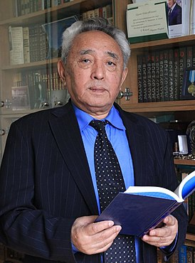

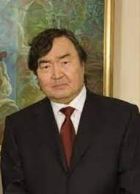
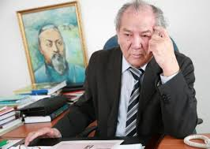
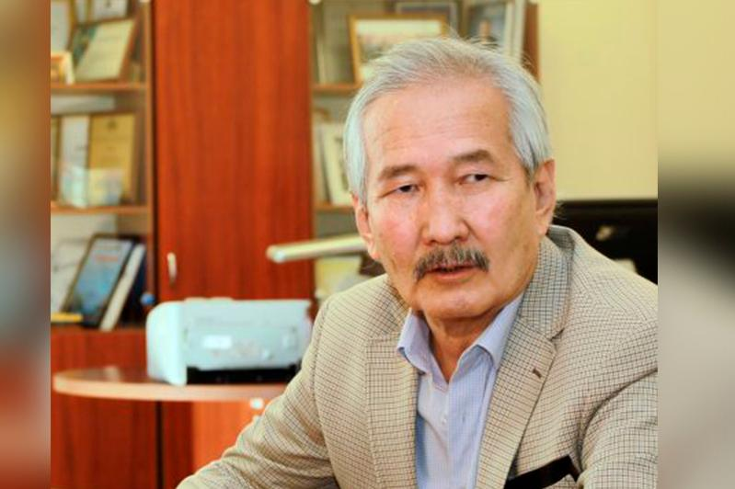

Slide 6
Поэзия және проза жанры бойынша 30 қазақстандық автордың қазіргі заманғы 290 шығармасы ағылшын, француз, испан және орыс тілдеріне аударылды. Абайдың өлеңдері мен қара сөздерінің парсы, малай, поляк, голланд және португал тілдеріндегі жинақтары дайындалды.

Slide 7
Қазақстанның киелі жерлерінің тізіміне енген тарихи және мәдени ескеріштер ғылыми реставрациялаудан өтті: «Бозоқ» музей-қорығы; «Отырар» музей-қорық;
“
”

Slide 8
Бозоқ - Нұр-Сұлтан қаласының оңтүстік шетіндегі, Бұзықты көлінің шығыс жағалауындағы VIII-XVI ғасырлардағы қалашық және қорым. Ескерткіш жалпы ауданы 412,6 га болатын бірнеше бөліктен тұрады. Орталық бөлігі орташа өлшемі 35×35 м. үш платформа («кварталдар»), білікпен және ішкі ормен қоршалған.
Музей Бозок — Древнее городище (bozok.kz)
«Отырар» мемлекеттік археологиялық музей-қорығында киелі Отырар өңірінің тарихын насихаттайтын мұражайдың қалыптасу шежіресін көпшілікке таныту мақсатымен «Отырар Эрмитажы» тақырыптық экспозициясы ашылды Музей туралы (otrarmuseum.kz)

Slide 9
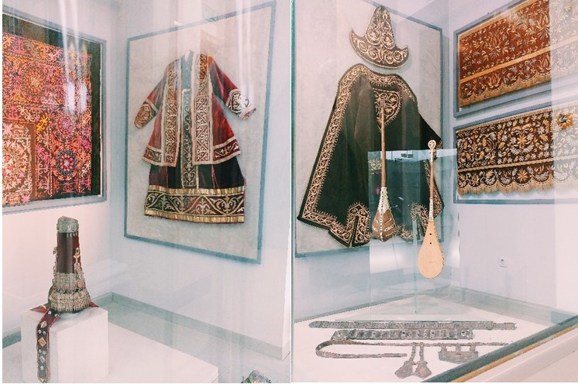
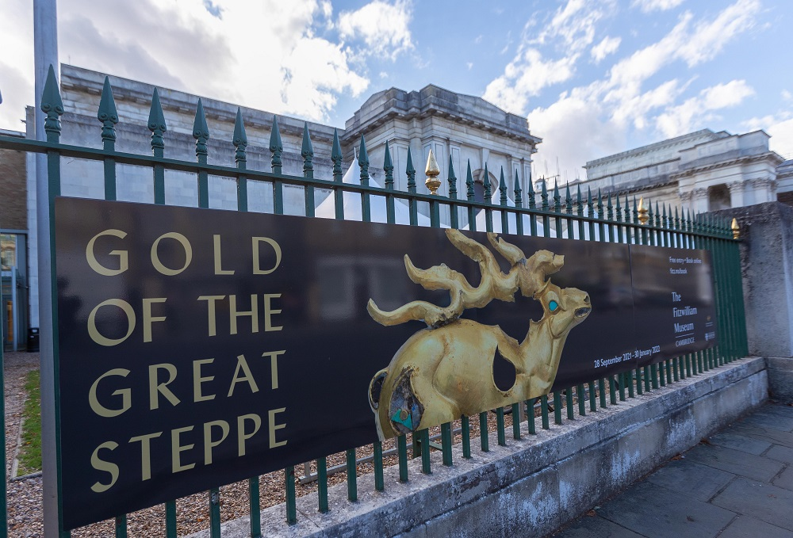
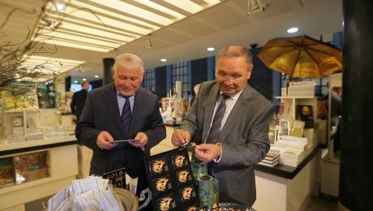
Қытай ұлттық музейінде және Литвада, Ұлыбританияда көпшілікке ұсынылған көрмелер
«Алтын адам» жәдігерлер көрмесі
«Qazaq brands showroom»

Slide 10
«Қасиетті Қазақстан» энциклопедициясы алғашқы томдары
Жамбыл
Қызылорда

Slide 11
2018-2019 жылдары Қазақстан Республикасының Орталық мемлекеттік музейінің құндылықтың цифрлық көшірмесі жасалды: Қазақстанның археологиялық алтындары; Қазақстанның этнографиялық коллекциясы

Slide 12
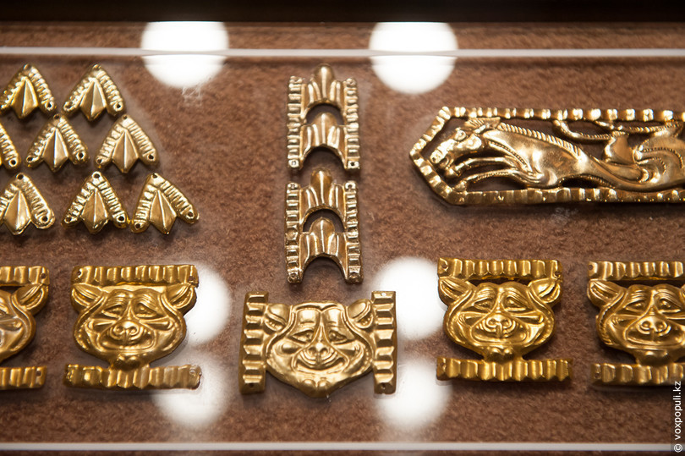
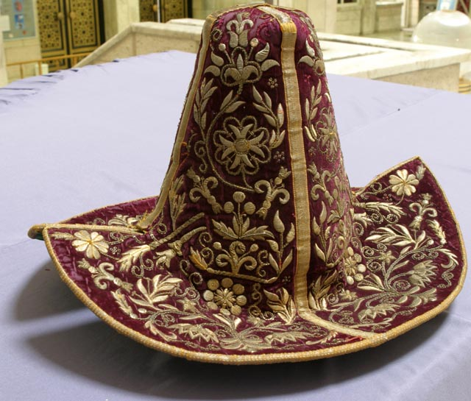
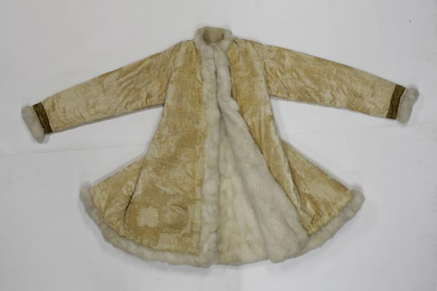
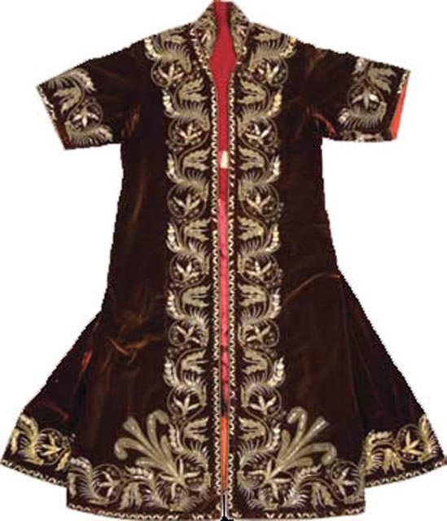

Slide 13
Кинематография саласында киноқұжаттардың цифрлық көшірмелері жасалды
Кинематография саласында «Ер Тарғын» операсы, «Қош бол, Медеу» фильмінің премьерасы, «Шәкен Айманов» деректі фильмі және т.б. 3 000-нан астам киноқұжаттардың цифрлық көшірмелері HD форматына көшірілді. Сонымен қатар 500 данадан астам киноқұжаттардың 4D форматындағы цифрлық көшірмелері жасалды.

Slide 14

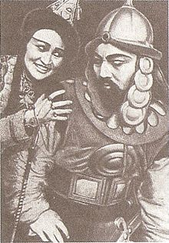
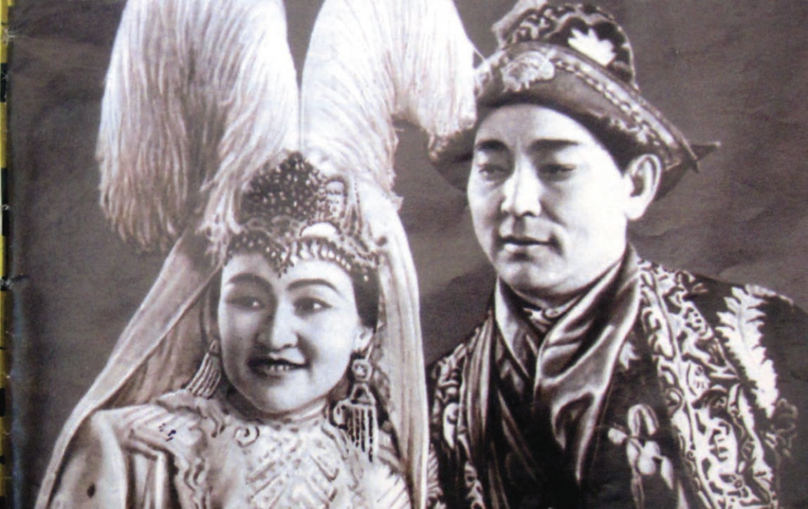

Slide 15
Ұлттық музей базасында жобаларының пилоттық нұсқасы іске қосылды
«Музей қорының мемлекеттік каталогы»; «Қасиетті Қазақстан бойынша виртуалды турлар»

Slide 16
Мәскеудегі «Современник» драма театрында қазақстандық қойылымдары өтті
Р. Мұқанова; Ф. Оңғарсынова

Slide 17
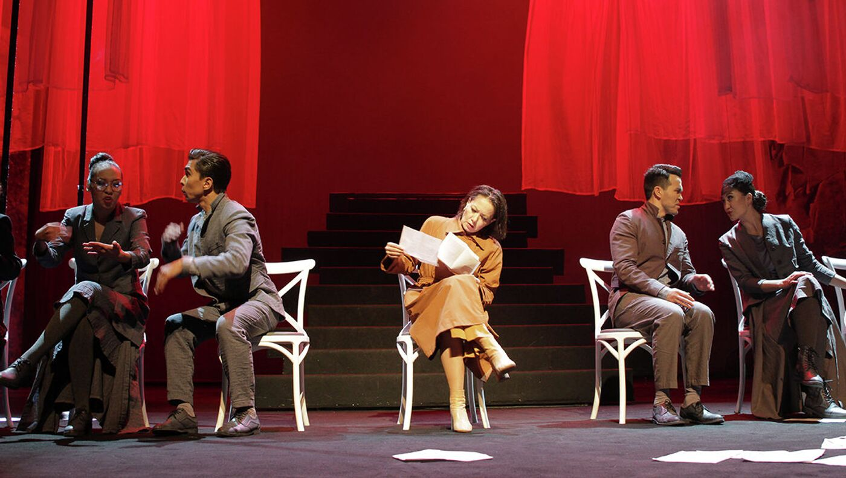

Slide 18
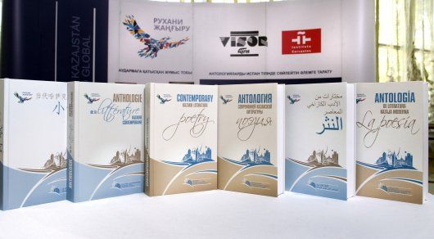
2019 жылы Лондон қаласында
«Заманауи қазақ әдебиеті прозасының антологиясы»;
«Заманауи қазақ әдебиеті поэзиясы антологиясын»
таныстыру шаралары өтті.
Қазақ әдебиетінің жауһарларының жинақтары ағылшын тілінде 100 052 данамен жарық көріп, әлемнің 94 еліне таратылды

Slide 19
3D моделі жасалған киелі жерлер
«Алжир» мемориалды кешені
Қосбатыр-Құмай мемориалдық кешені
Хақназар хан
Есім хан
«АЛЖИР» мұражайының тарихы (museum-alzhir.kz)
ҚОСБАТЫР – ҚҰМАЙ МЕМОРИАЛДЫ КЕШЕНІ - ruh.kz
Түркістан облысы бойынша жалпыұлттық маңызы бар қасиетті орындар (azretsultan.kz)
Түркістан облысы бойынша жалпыұлттық маңызы бар қасиетті орындар (azretsultan.kz)

Slide 20
Назарларыңызға рахмет.

